Slide 1
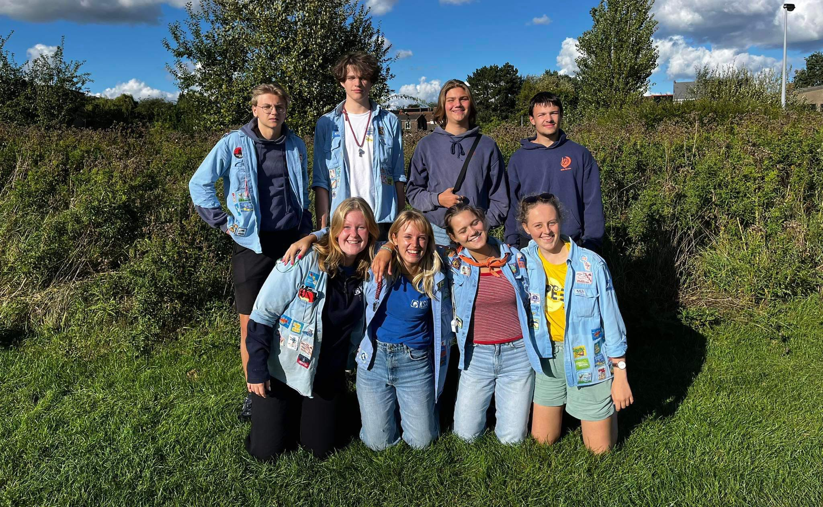
SUCCES AAN DE NIEUWE LEIDING!

Slide 2
BEDANKT AAN DE STOPPENDE LEIDING!
WE GAAN JULLIE MISSEN!

Slide 3
BEDANKT EMMA, VOOR JE TWEE JAAR INZET ALS HOOFDLEIDSTER!
HOOFDLEIDING +
VOLWASSENBEGELEIDSTER
VORIG JAAR

Slide 4
SUCCES AAN NIEUWE HOOFDLEIDER ANDRES!
HOOFDLEIDING
DIT JAAR

Slide 5
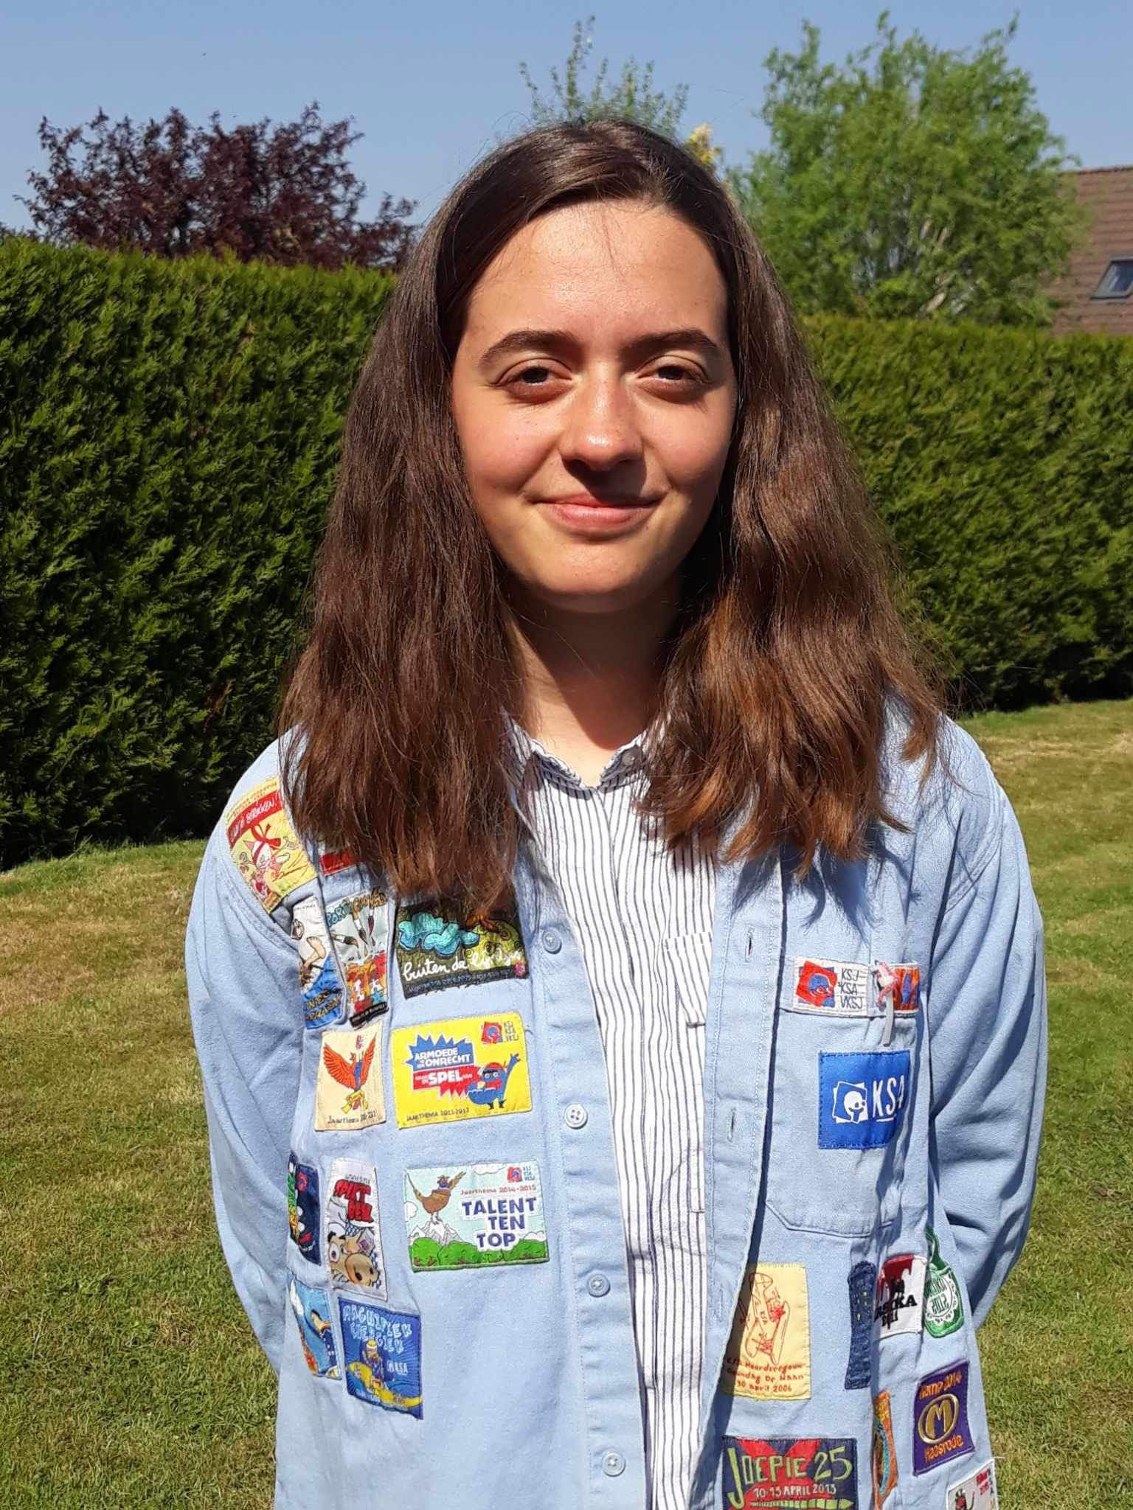
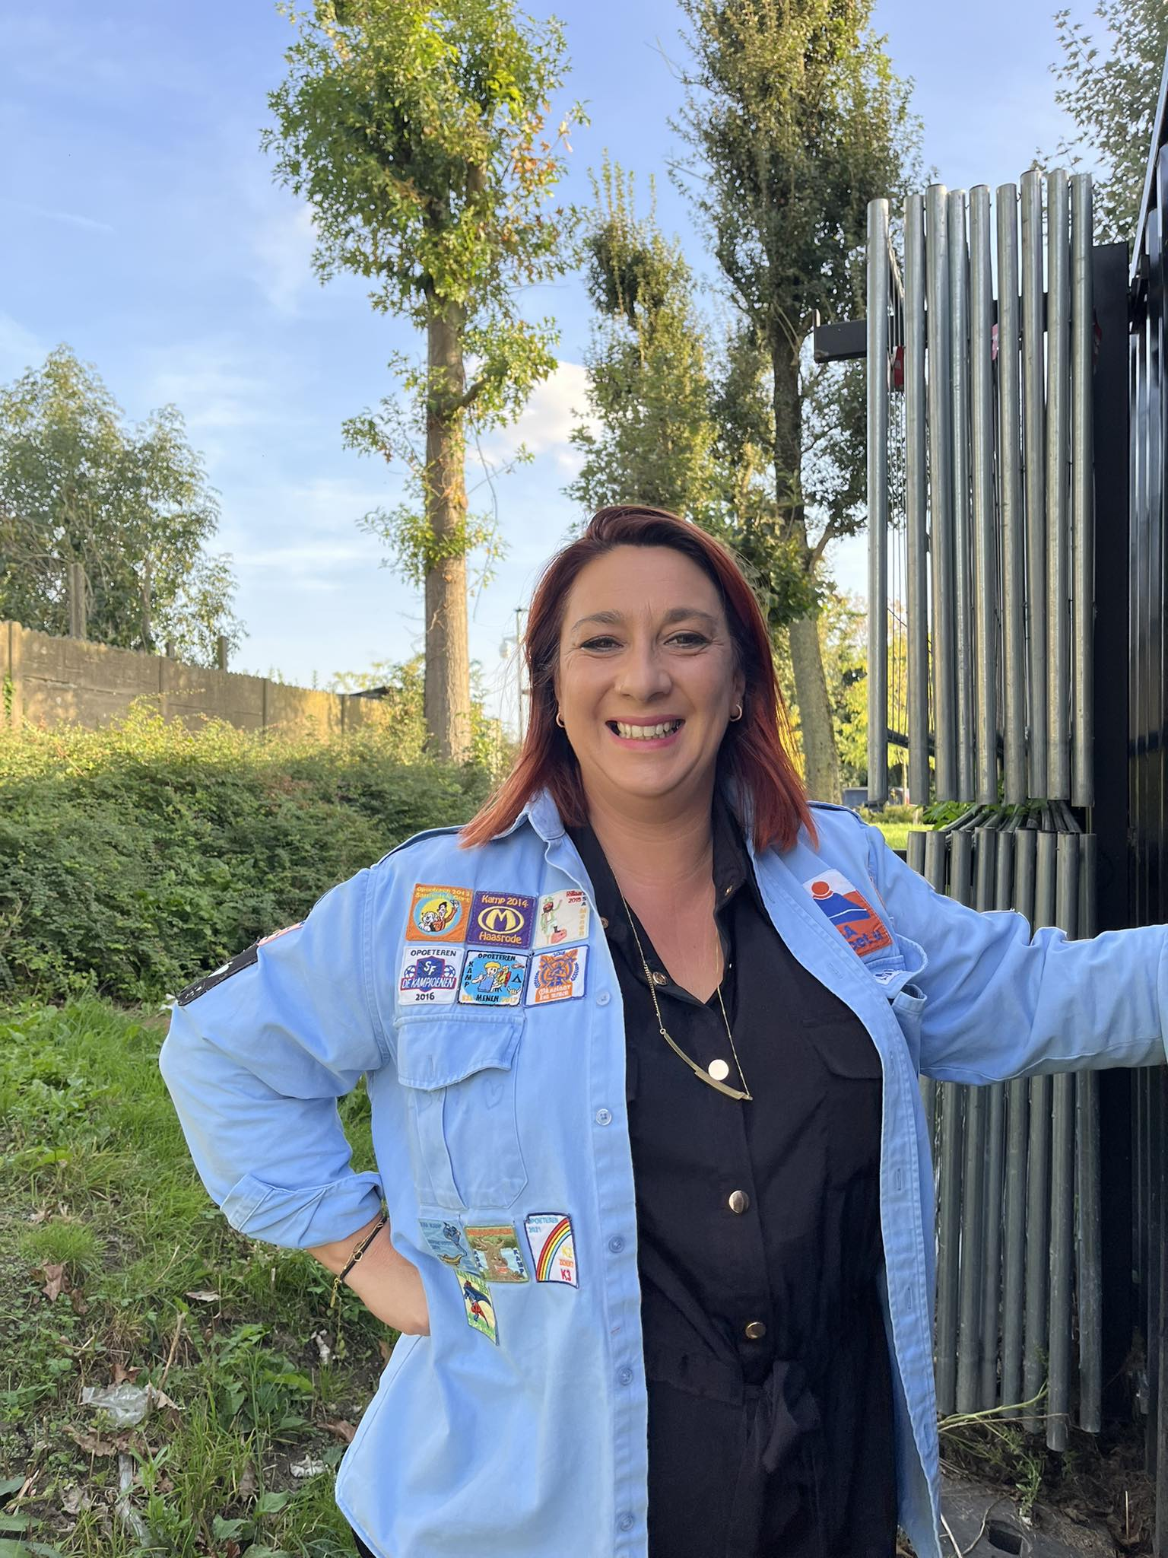
SUCCES AAN NIEUWE VOLWASSENBEGELEIDSTER MANON!
VOLWASSENBEGELEIDSTERS
DIT JAAR

Slide 6
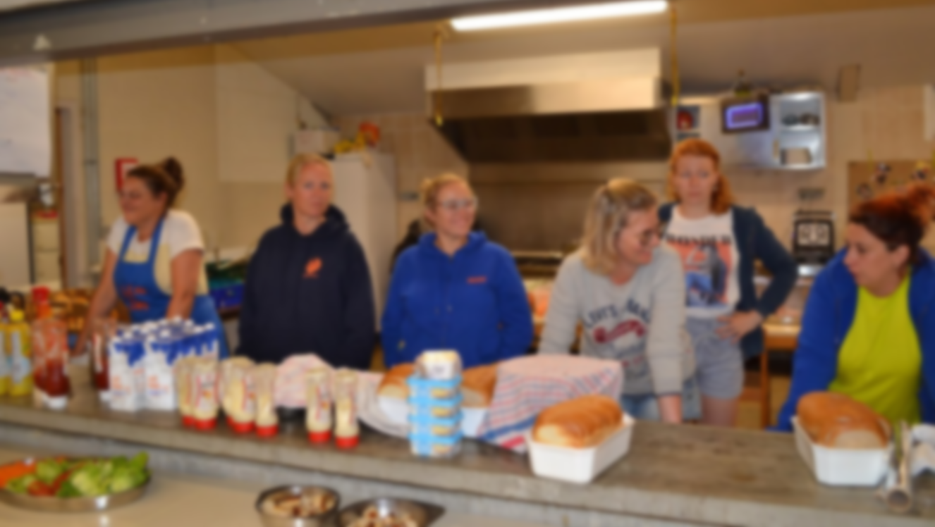
BEDANKT AAN DE KOKS!

Slide 7
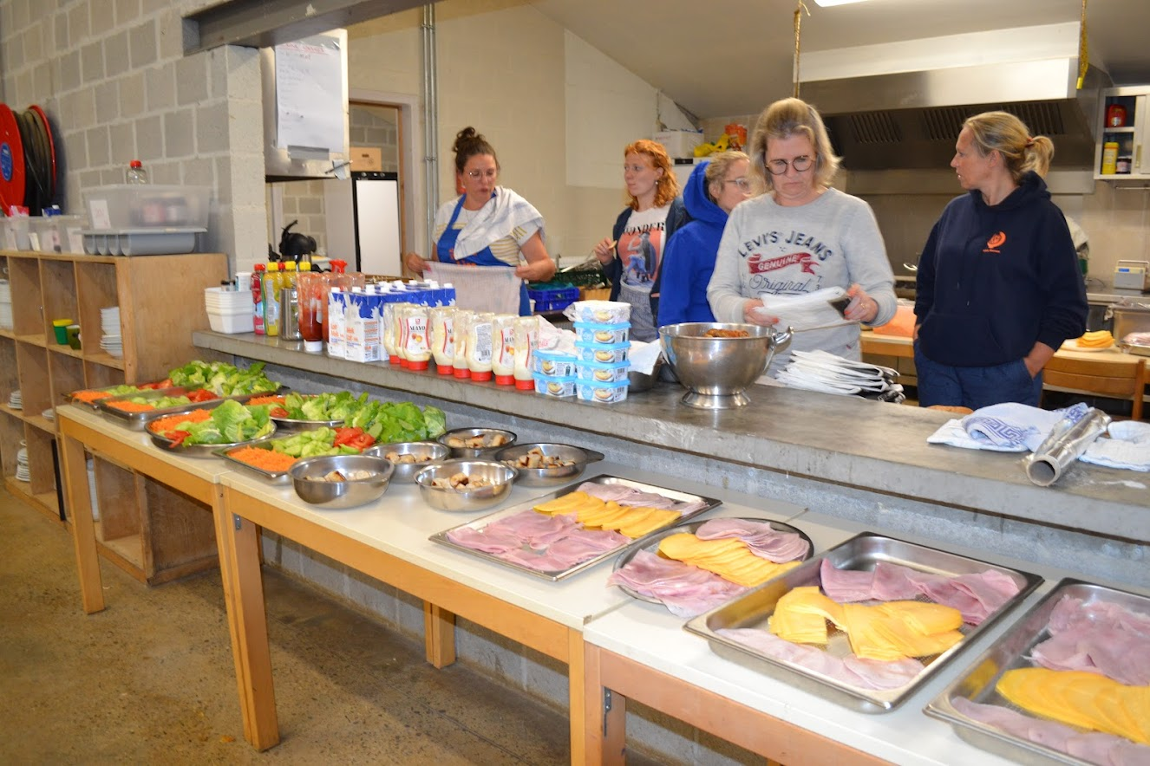
HOEVEELHEDEN
540 eieren
275 liter melk
40 kg ajuinen
65 kg wortels

Slide 8
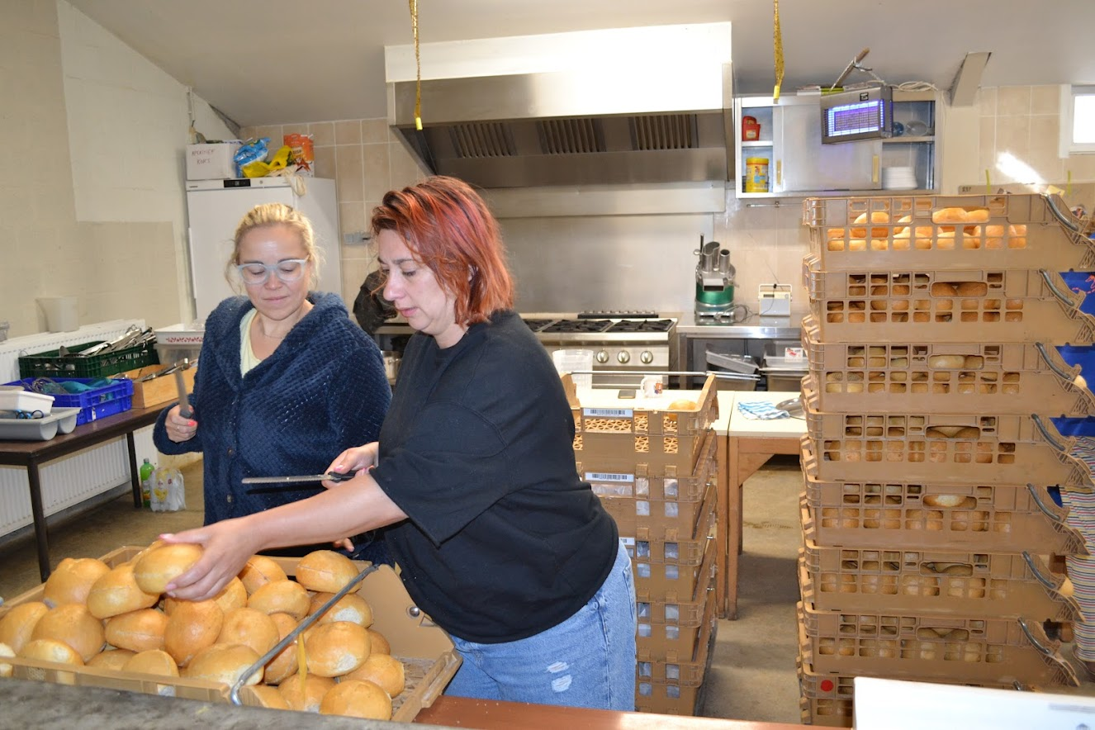
HOEVEELHEDEN
352 broden
52 stokbroden
790 pistolets
105 kg frieten

Slide 9
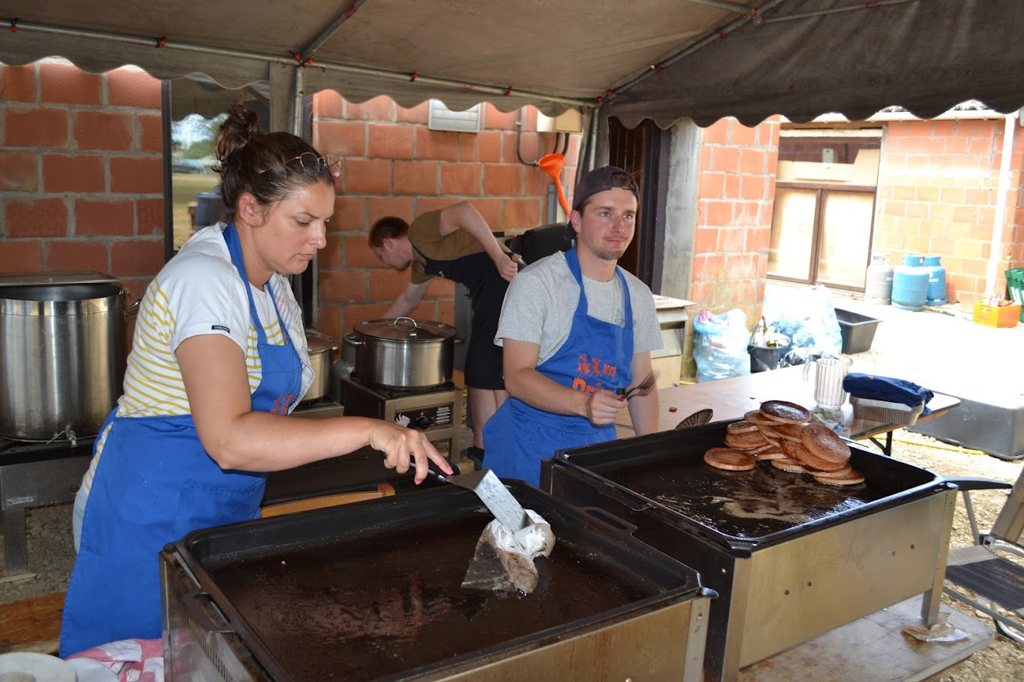
HOEVEELHEDEN
700 gehaktballen
260 worsten
320 hamburgers
50 kg stoofvlees

Slide 10
EINDE

